Slide 1
الجمعية القطرية للتوحد
تقدم
سلسلة تحفيز اللغة عند الأطفال2
إعداد
أخصائية النطق واللغة
أستاذة / دعاء عبد اللطيف

Slide 2
سلسلة تحفيز اللغة عند الأطفال
ثانيا : تعليم الطفل مفردات الحيوانات

Slide 3
تحفيز اللغة عند الأطفال
تعليم الطفل مفردات الحيوانات
نشاط أين أعيش
لتعليم الأطفال بعض مفردات الحيوانات
المفردات التي سوف يتعلمها الطفل :
(أسد_دب_فيل) (حصان_أرنب_بطة)
( قطة_كلب) (سمكه_دولفين)
(غابة_مزرعة_منزل_بحر)
الأدوات :
(طابعة_مقص_لاصق)

Slide 4
طريقة اللعب:
يتم أخبار الطفل أن أصدقائي الحيوانات ضيعوا بيوتهم
وعلينا مساعدتهم في إيجاد بيوتهم
ويتم عرض صور الحيوانات بعد قص كلا منهم بمفردة
ونقوم بعرض صور بيوت الحيوانات (الغابة_المزرعة_البحر_المنزل)
ويقوم الطفل بوضع كل حيوان في بيته ويتم تعزيز الطفل بعدالإنتهاء من النشاط
الفئة المستهدفة من النشاط :
الأطفال المتأخرين لغويا
أطفال متلازمة داون
أطفال طيف التوحد
أطفال التأخر الفكري

Slide 5
الأهداف الخاصة بالنطق واللغة :
تدريب الطفل علي المفردات اللغوية
(أسد_فيل_دب_كلب_قطة_أرنب_بطة_حصان_سمكة_دولفين) (غابة_مزرعة_بحر_منزل)
تدريب الطفل علي إتباع التعليمات
(قص_ألصق)

Slide 6
أوراق العمل

Slide 7
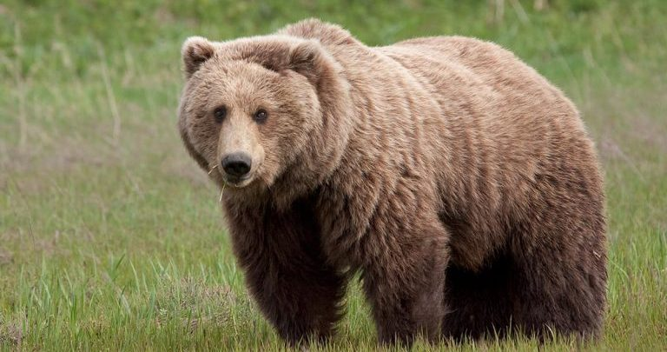
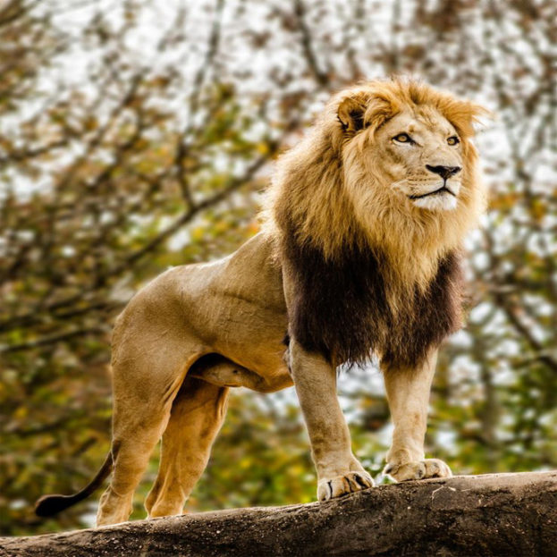
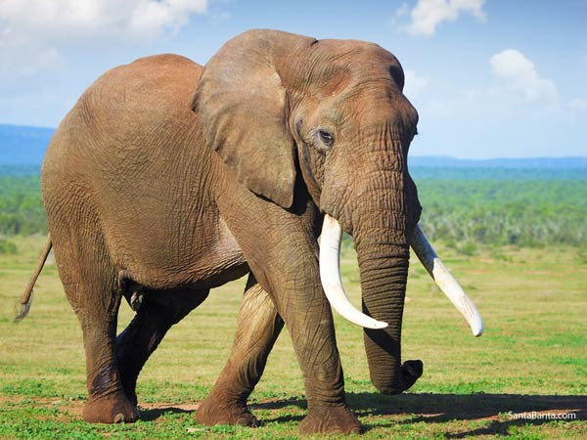

Slide 8
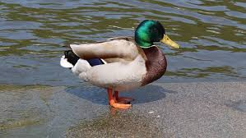
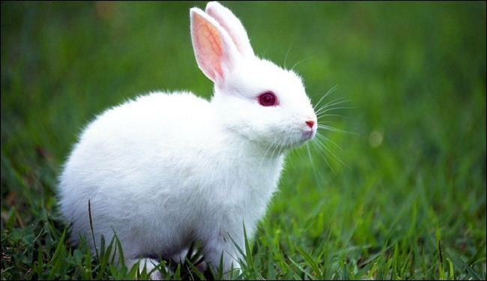
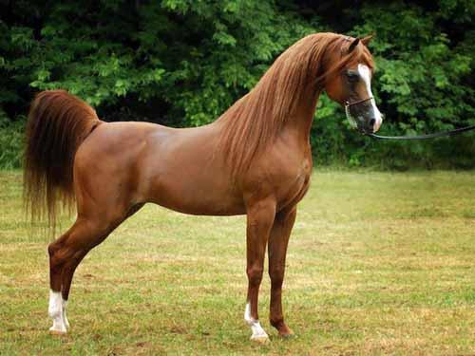
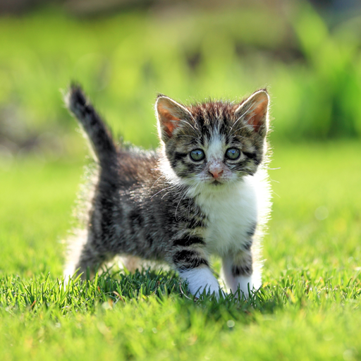
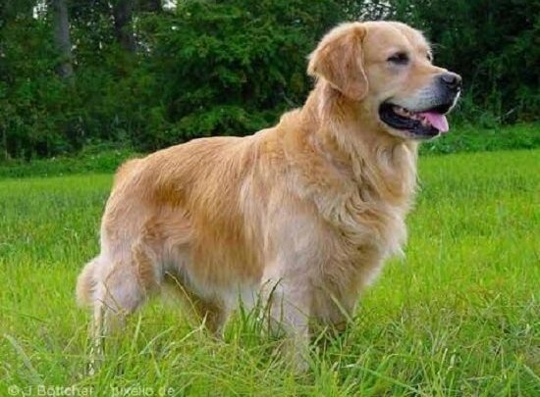

Slide 9
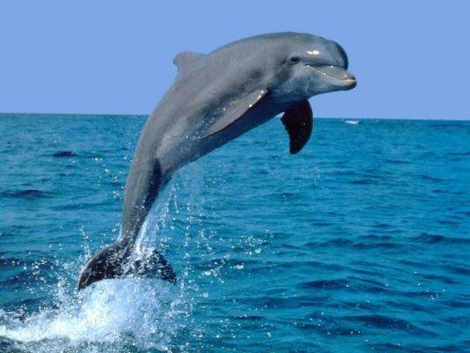
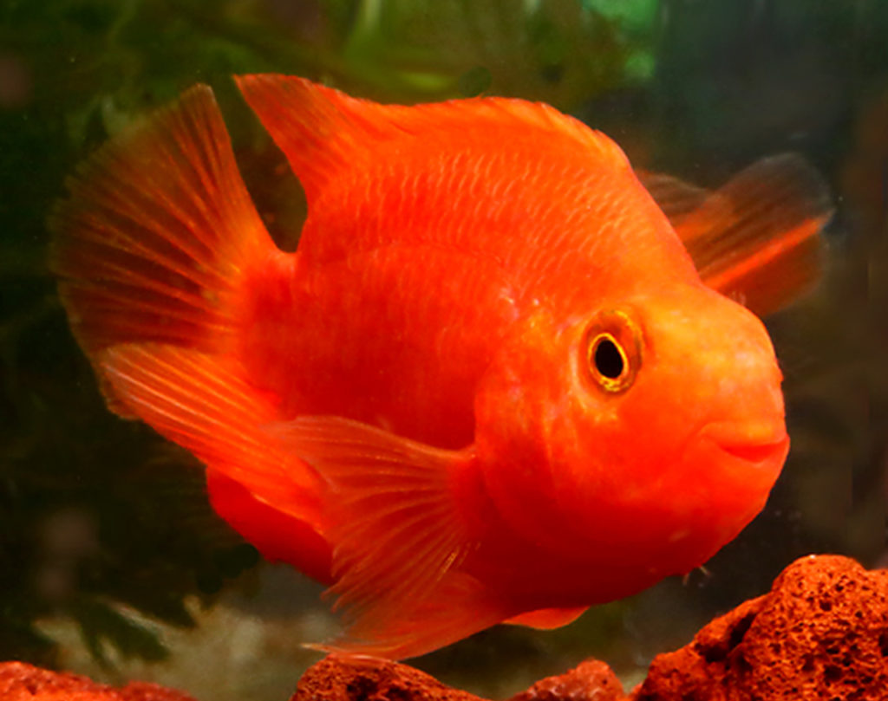

Slide 10
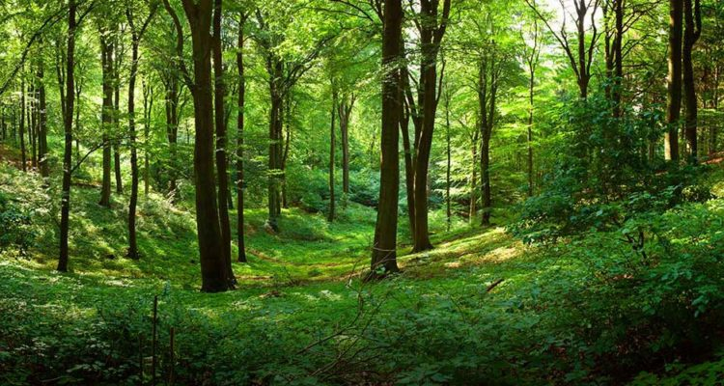
أنا أعيش في الغابة

Slide 11
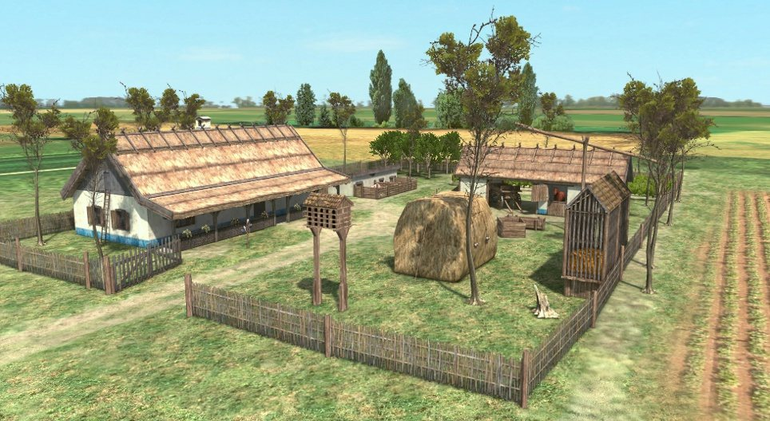
أنا أعيش في المزرعة

Slide 12
أنا أعيش في البحر

Slide 13
أنا أعيش في المنزل

